Slide 1
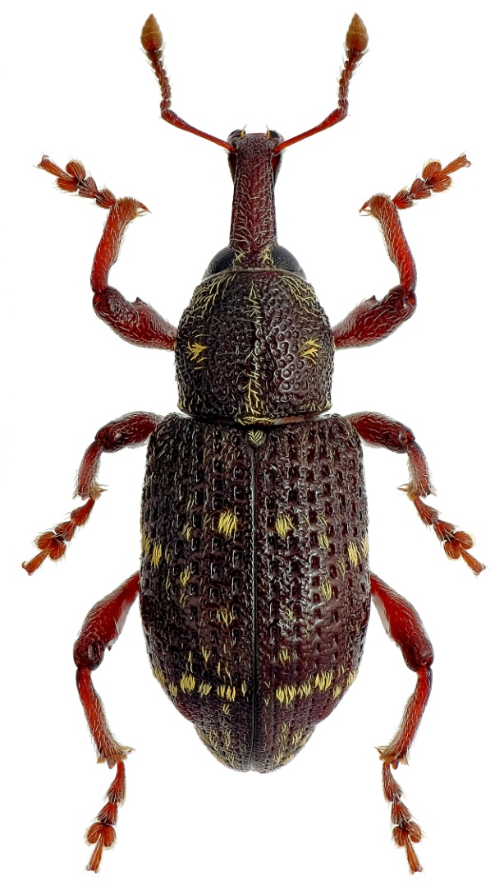
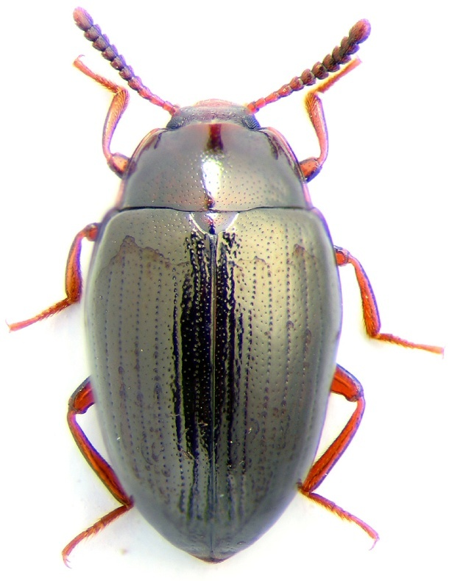
Морфология насекомых

Slide 2
Крупные ароморфозы насекомых
развитие трахейной системы дыхания
сложный ротового аппарата
появление крыльев (придатки экзоскелета) и модификация конечностей
сложная нервная система, образование головного мозга и органов чувств
сложное поведение: социальное поведение, сообщества с иерархией (муравьи, пчелы, шмели, осы, термиты).

Slide 3
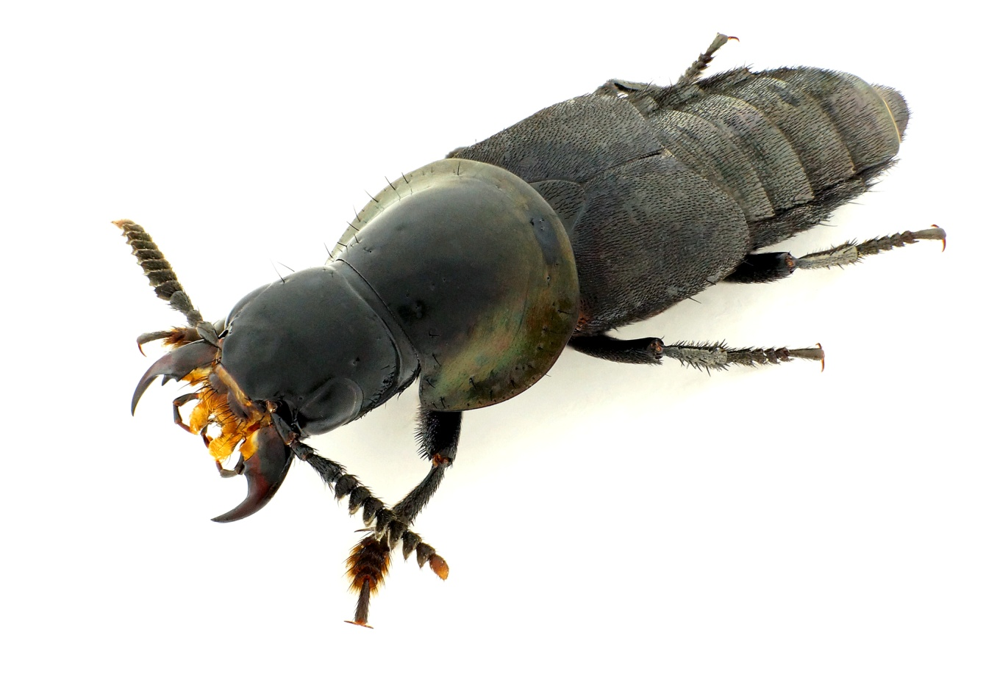
Тело насекомого образовано тремя отделами: головой, грудью и брюшком. Каждый отдел, в свою очередь, разделяется на сегменты, связанные между собой эластичными мембранами. Такое соединение придает телу подвижность. Каждый отдел тела насекомого отвечает за определенные функции.
Голова является рецепторным отделом, воспринимающим пищу и информацию о внешней среде.
Грудь – локомоторным отделом, обеспечивающим перемещение организма в пространстве.
Брюшко – висцеральным отделом – вместилищем кишечника, органов размножения, жирового тела и прочих органов, осуществляющих метаболические процессы

Slide 4
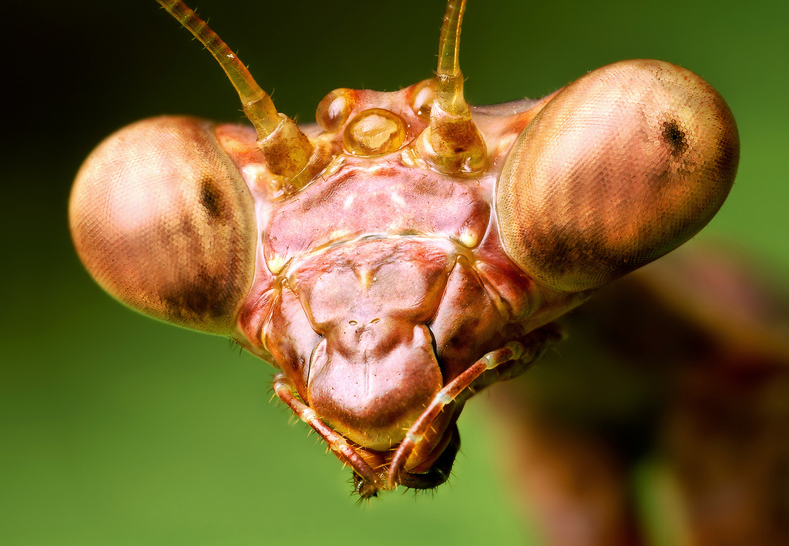
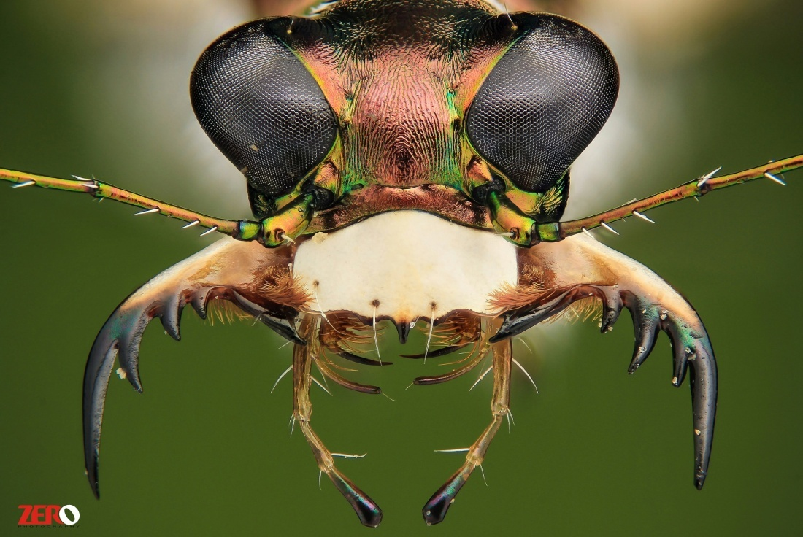
Голова (сарut) представляет собой сильно уплотненную черепную коробку, образованную из слившихся пяти, а по мнению некоторых морфологов, даже шести-восьми сегментов.
Она несет пару сложных глаз, часто до трех простых глаз, или глазков, и подвижные придатки – усики и ротовые органы.

Slide 5
Поверхность головы подразделена на отдельные участки, иногда обособленные между собой швами. Различают лоб (frons) между глазами, который кверху переходит в темя (vertex) и далее назад – в затылок (occput); книзу от лба расположен наличник (clypeus), граничащий внизу с верхней губой (labrum); сбоку под глазами находятся щеки (genae), к ним снизу примыкают верхние челюсти (mandibulae).

Slide 6
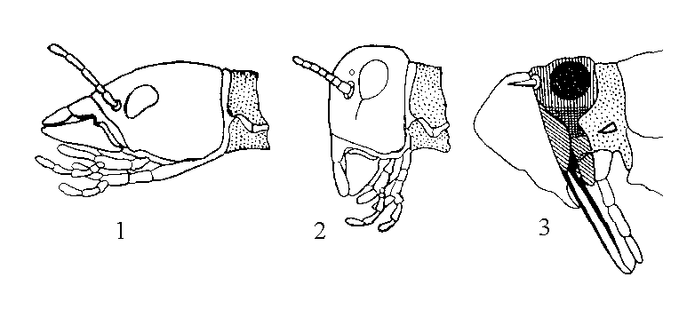
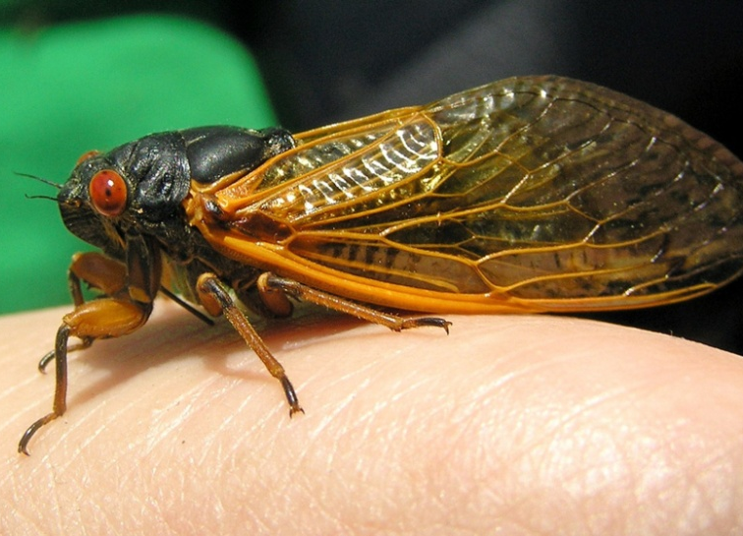
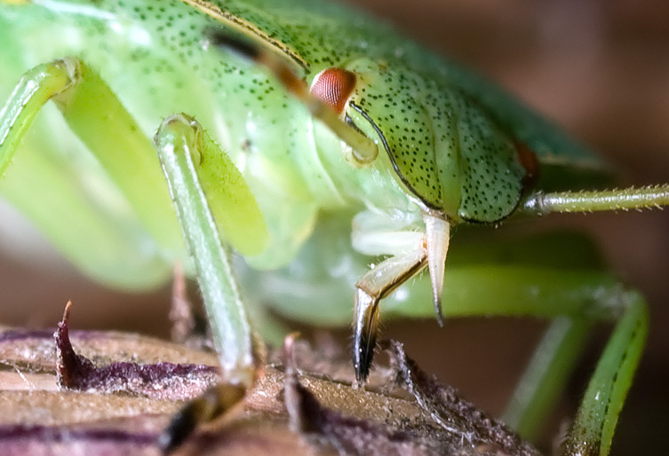
Форма головы насекомых разнообразна: округлая (мухи), сжатая с боков (саранча, кузнечик), вытянутая в виде головотрубки (долгоносики). Различны и типы постановки головы: прогнатический, гипогнатический и опистогнатический.

Slide 7
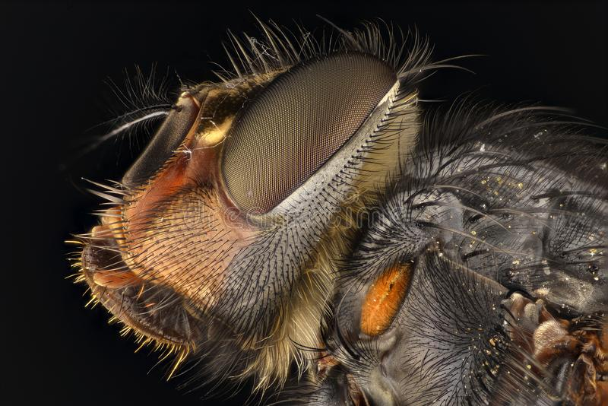
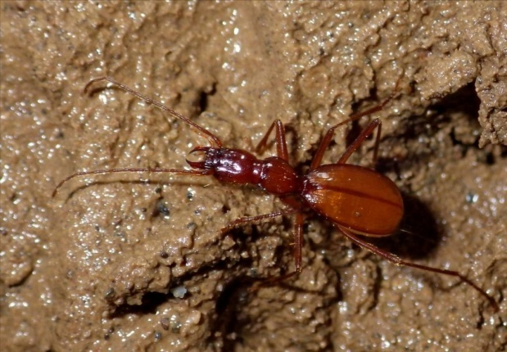
Органы зрения представлены сложными и простыми глазами – дорсальными и латеральными. Сложные, или фасеточные, глаза (oculi) в числе одной пары расположены по бокам головы и состоят из множества (до нескольких сотен и даже тысяч) зрительных единиц, омматидиев, или фасеток. В связи с этим у некоторых насекомых (стрекозы, самцы мух и пчел) глаза настолько велики, что занимают большую часть головы. Сложные глаза имеются у большинства взрослых насекомых и у личинок с неполным превращением из подкласса, за исключением некоторых групп паразитических, пещерных видов и обитателей муравейников, у которых они вторично исчезли. Из представителей подкласса первичнобескрылых сложные глаза имеются лишь у щетинохвосток.
Простые дорсальные глаза, или глазки (ocеlli), в типичном случае в числе трех расположены в виде треугольника на лбу и темени между сложными глазами. Иногда средний глазок исчезает, и остаются только два боковых, реже наблюдается исчезновение парных при сохранении среднего глазка. Как правило, глазки встречаются у взрослых, хорошо летающих насекомых, однако они отсутствуют у многих чешуекрылых и двукрылых и обнаружены у личинок стрекоз поденок.
Простые латеральные глаза, или стеммы (stemmata), образуют две парные группы, располагающиеся по бокам головы. Число глазков варьируется от 6 до 30. Присущи они, главным образом, личинкам насекомых с полным превращением, реже встречаются у взрослых насекомых, лишенных фасеточных глаз (отряд подур, веерокрылых, блох и др.).

Slide 8
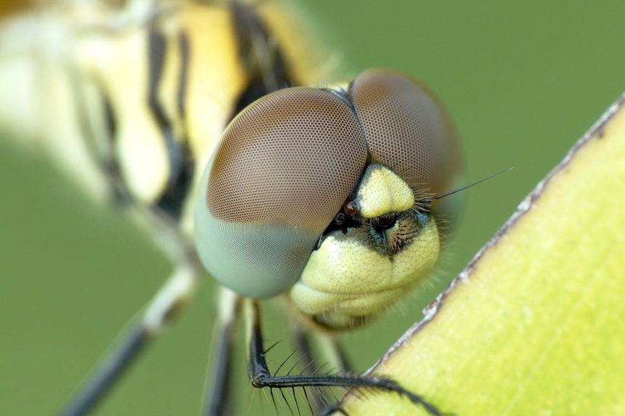
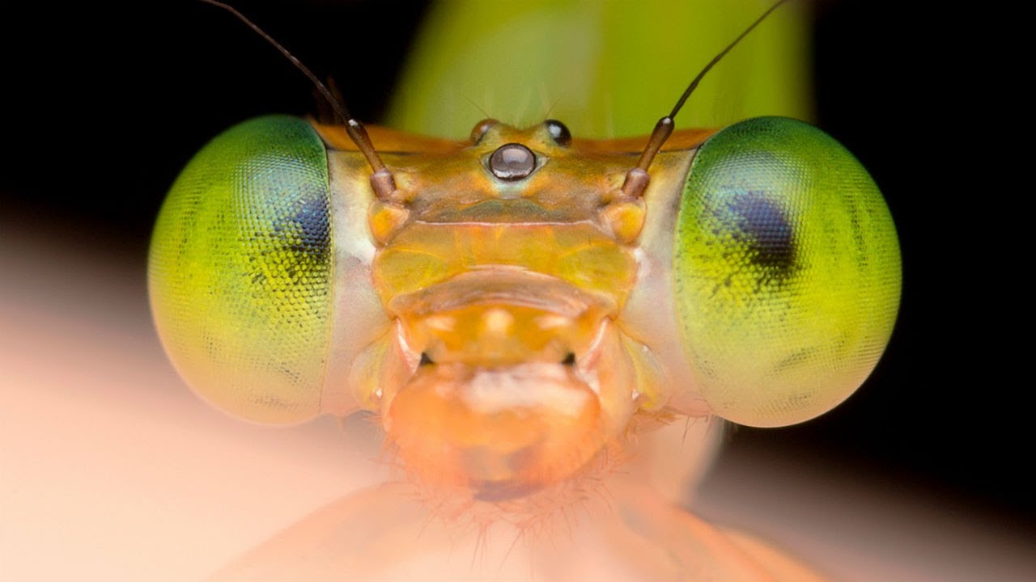
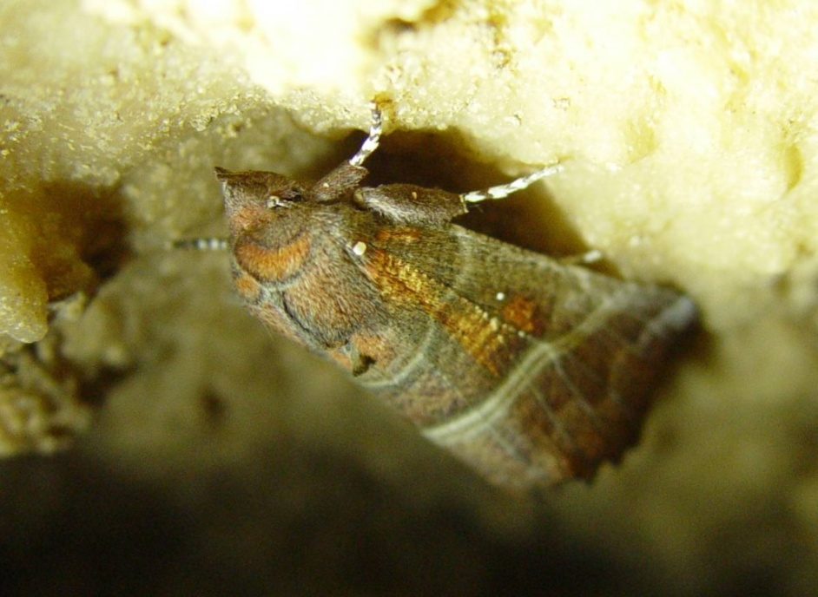
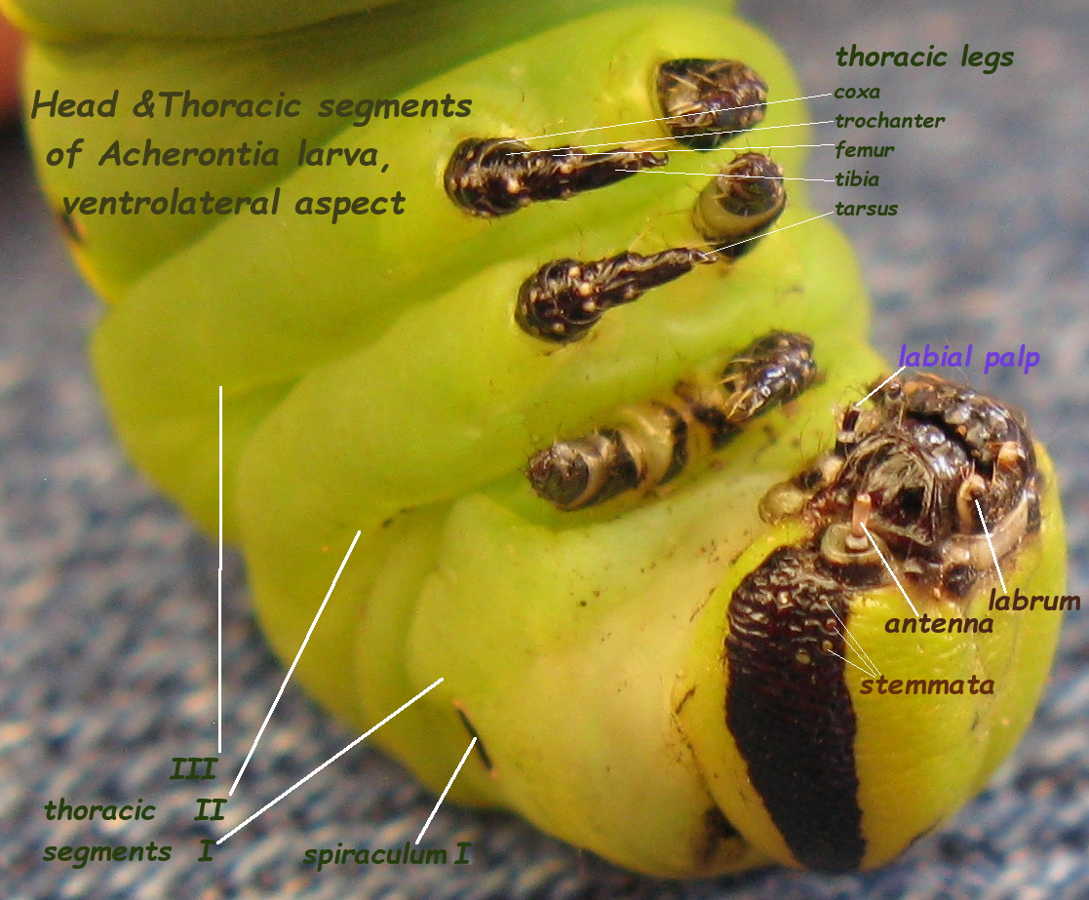

Slide 9
Усики, или антенны (antennae), представлены одной парой членистых образований, расположенных по бокам лба между или впереди глаз в усиковых ямках. Они служат органами осязания и обоняния. Усик состоит из утолщенного основного членика (scapus), ножки (pedicellus) и жгутика (flagellum). Строение усиков разнообразно у отдельных видов и групп, и этот признак используется при определении (диагностике) насекомых.

Slide 10
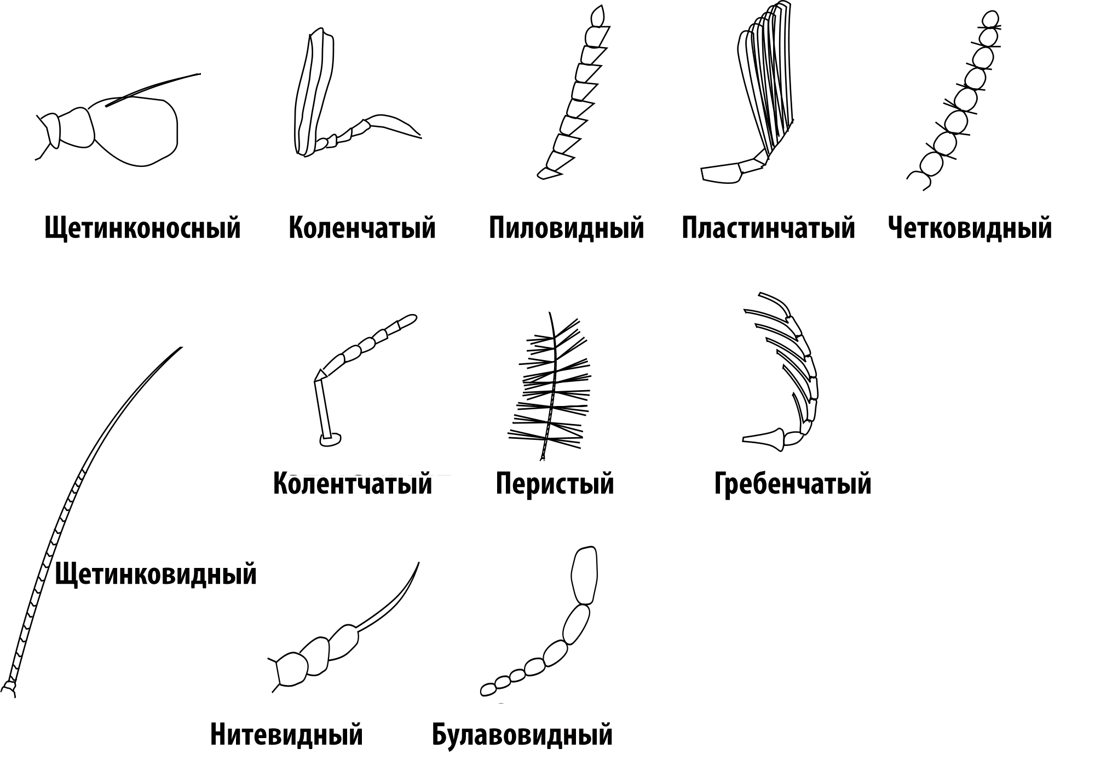
Так, щетинковидные усики с многочисленными члениками, постепенно утончающимися к вершине, характерны для представителей отряда таракановые, подотряда длинноусые у прямокрылых и т.д.;
булавовидные – с несколькими утолщенными или расширенными к вершине члениками, образующими булаву, – для представителей группы семейств дневных, или булавоусых чешуекрылых;
пластинчато-булавовидные – с булавой из вытянутых в одну сторону пластинок – для майских и других хрущей

Slide 11
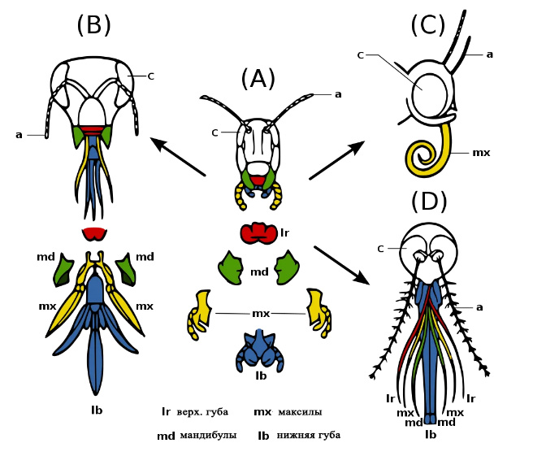
Ротовые органы. Ротовые органы претерпели значительные изменения от грызущего типа при питании твердой пищей до различных модификаций сосущего типа при приеме жидкой пищи (нектар, сок растений, крови и пр.).
Грызущие ротовые органы состоят из парных нерасчлененных верхних челюстей (mandibulae), парных расчлененных нижних челюстей (maxillae) и непарной расчлененной нижней губы (labium). Сверху ротовые органы прикрыты верхней губой (labrum), представляющей собой складку кожи. Верхняя челюсть состоит из основного членика (cardo), стволика (stipes), пары жевательных лопастей – наружной (galea) и внутренней (lacinia). Стволик несет челюстной щупик (palpus maxillaris), состоящий из 1–7 члеников. Нижняя губа слилась по срединной линии у основания и подразделяется на подподбородок (submentum), подбородок (mentum), две пары язычков, гомологичных жевательным лопастям нижних челюстей – внутренних (glossaе) и наружных (paraglossae). От подбородка отходят также нижнегубые щупики (palpi labiales). Верхняя губа, обе пары челюстей и нижняя губа расположены вокруг рта и замыкают предротовую полость. В эту полость вдается языкообразный мясистый орган – подглоточник (hypopharynx). Он расположен под глоткой и делит предротовую полость на два отдела – передний и задний.

Slide 12
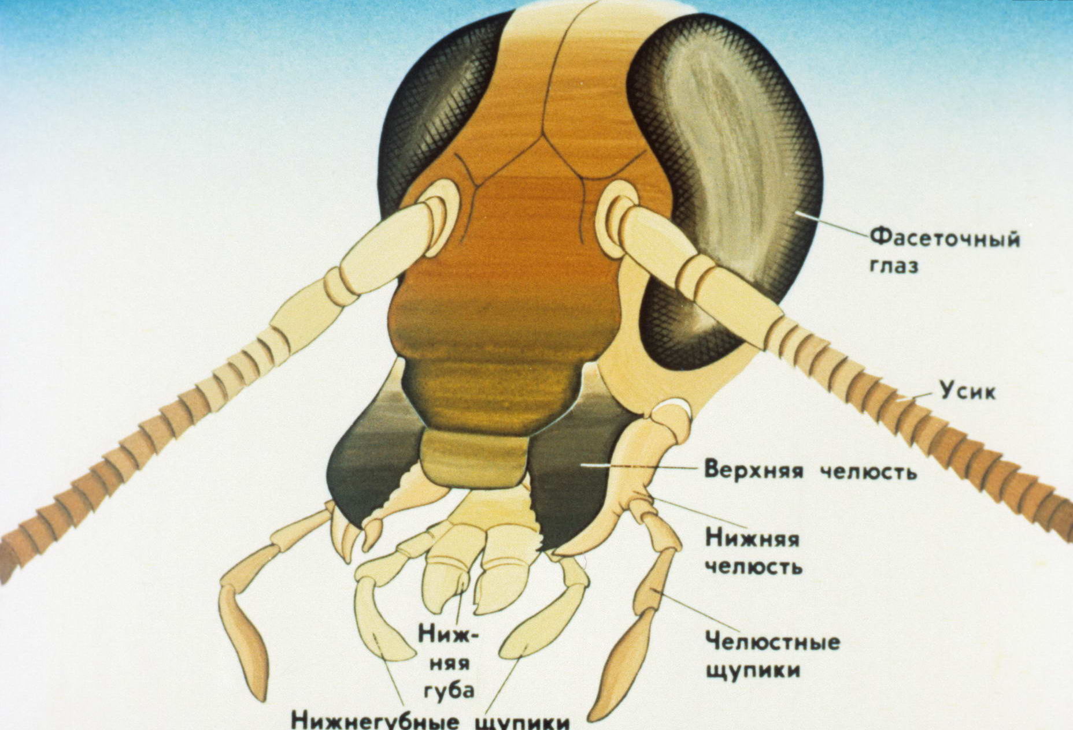
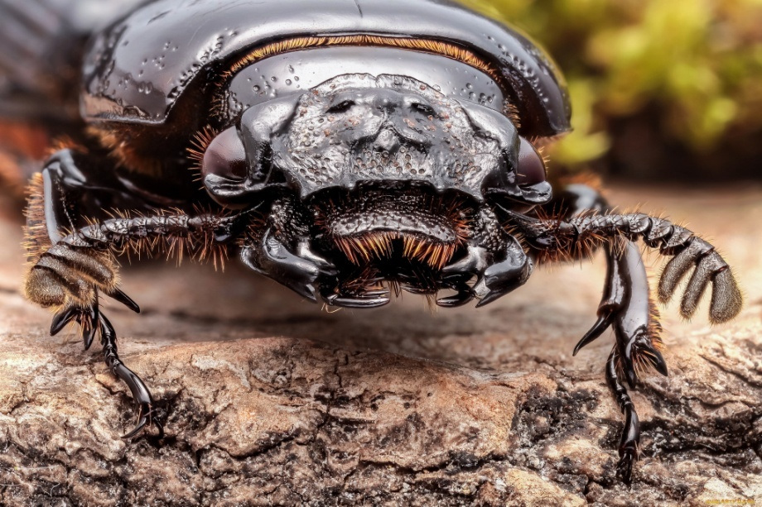
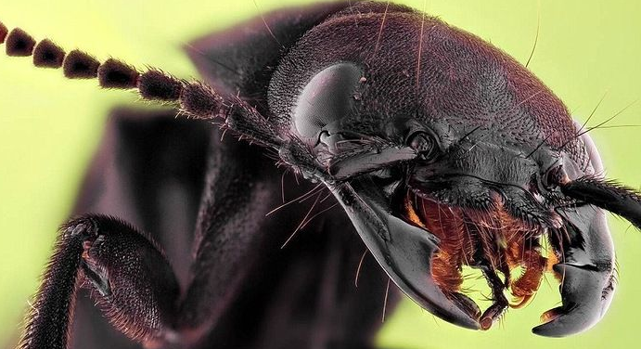

Slide 13
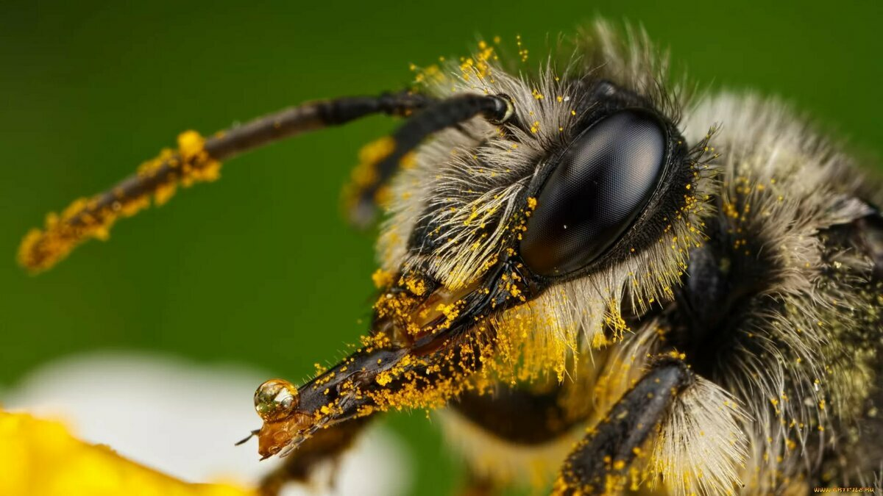
Грызуще-лижущие ротовые органы перетерпели значительные изменения в связи с высасыванием или слизыванием нектара из цветков растений (пчелиные, некоторые осы). Нижние челюсти и нижняя губа превратились в хоботок и их отдельные части – стволик, наружная жевательная лопасть нижних челюстей, подбородок, щупики и слившийся в одно целое язычок нижней губы – сильно удлинились. Одновременно редуцировались нижнечелюстные щупики и наружные язычки. Вместе с тем здесь еще сохраняются общие черты ротовых частей основного грызущего типа – расширенные верхние челюсти и разделение на членики нижних челюстей и нижней губы.

Slide 14
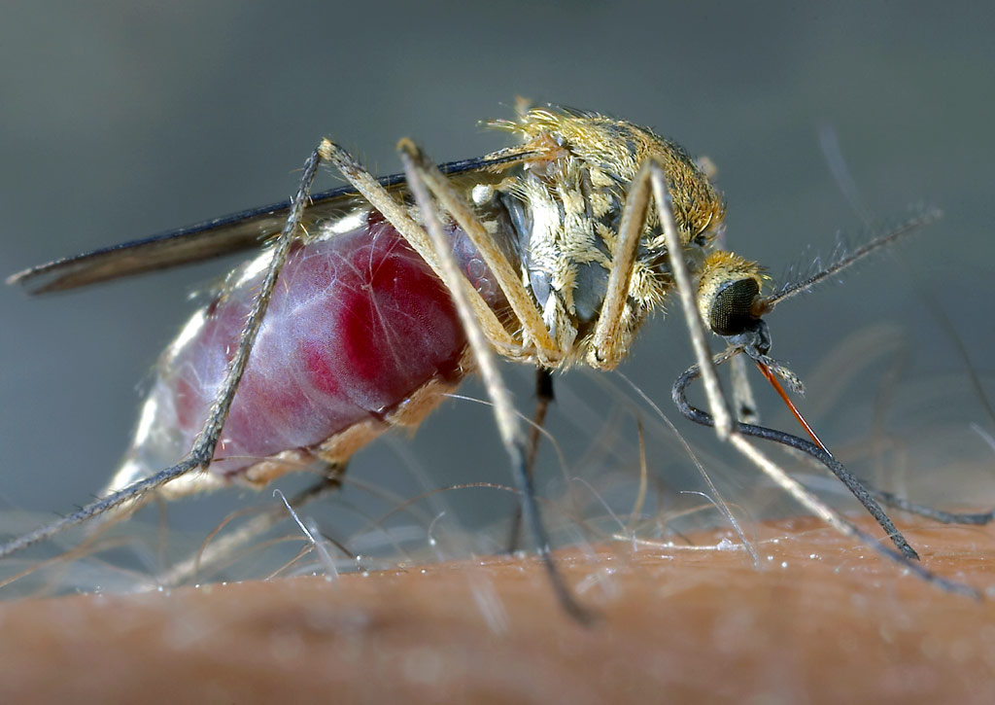
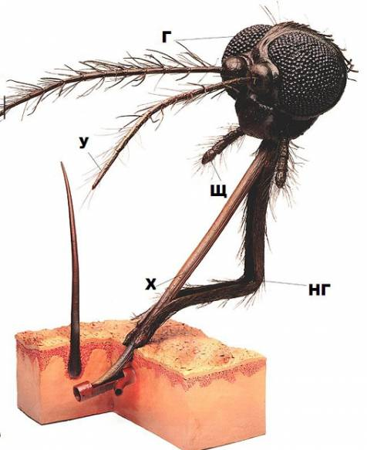
Колюще-сосущие ротовые органы характерны для насекомых, питающихся клеточным соком растений (полужесткокрылые, равнокрылые) и кровью животных (вши, блохи, некоторые двукрылые) с проколом субстрата. Верхние и нижние челюсти представлены тонкими и длинными колющими щетинками, заключенными в длинный членистый хоботок, образованный нижней губой. При питании хоботок упирается в субстрат, коленообразно изгибается назад, и первая пара колющих щетинок (верхние челюсти) прокалывает покровы и проникает в ткань растения. Вторая пара щетинок (нижние челюсти) на внутренней стороне имеет по два продольных желобка. При плотном соприкосновении обеих щетинок образуются два внутренних канала. По одному из них в ткань растения, в кровеносный сосуд нагнетается слюна, по другому всасывается пища.

Slide 15
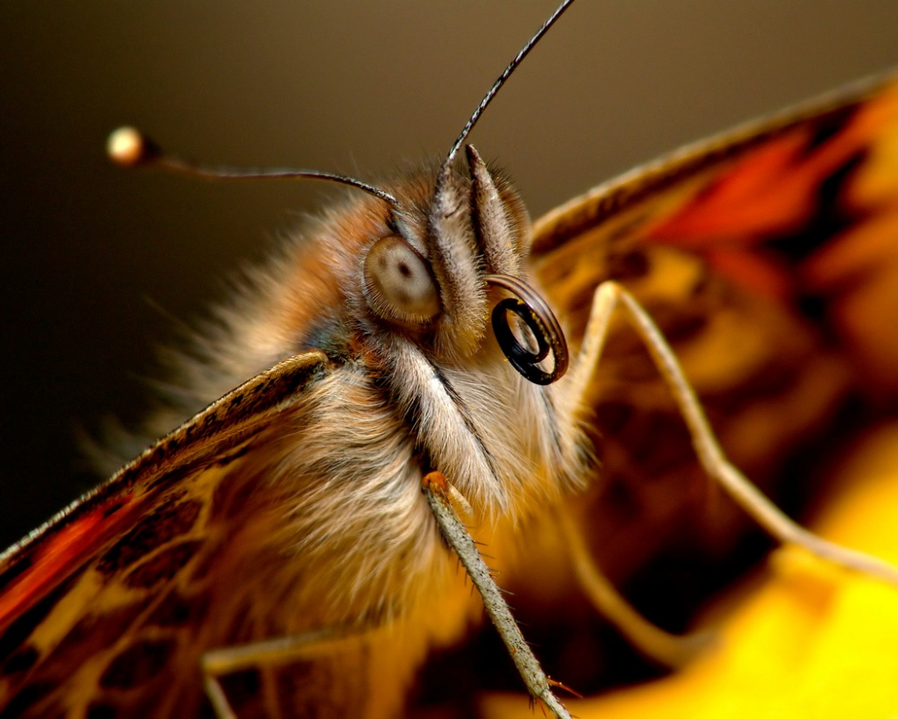
Сосущие ротовые органы свойственны чешуекрылым, которые питаются жидкой пищей без прокола субстрата. Верхние челюсти у них отсутствуют, нижние образуют длинной нечленистый спирально свернутый хоботок. Нижняя губа в виде небольшой непарной пластинки несет длинные, обычно 3-члениковые щупики.

Slide 16
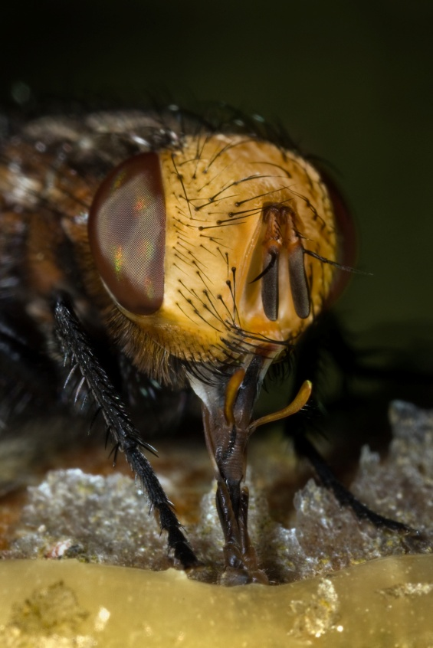
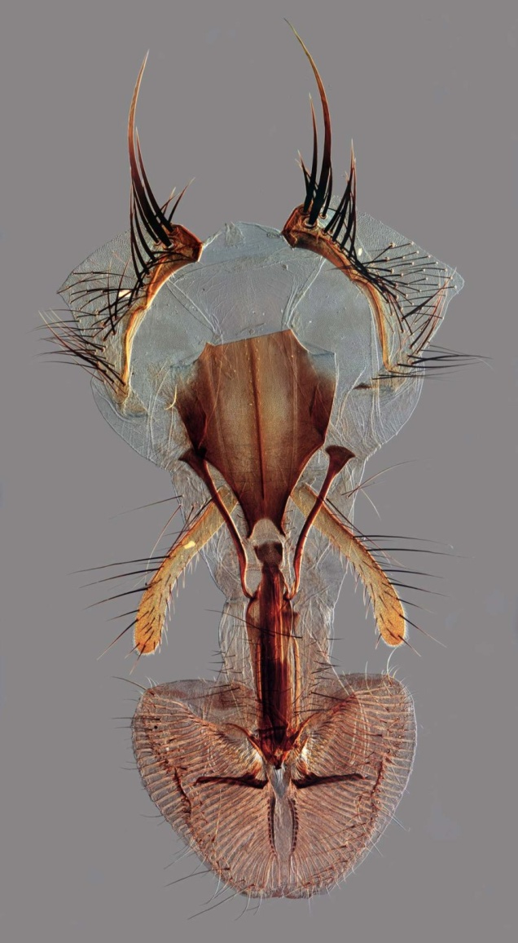
Лижущие, или мускоидные, ротовые органы встречаются у круглошовных двукрылых, питающихся жидкой пищей, включая нектар цветков, также без прокола субстрата. Они лишены верхних челюстей. Основная конусообразная часть ротовых органов – рострум – представляет собой вырост головы, в состав которого входят остатки нижних челюстей. За рострумом следует втягиватель, или гаустеллум, соответствующий нижней губе. На вершине гаустеллума расположены две подвижные створки сосальца, или лабеллума, на концевой поверхности имеющего фильтрующий орган – псевдотрахеи. В зависимости от положения створок лабеллума и выдвижения зубцов мухи могут питаться жидкой или твердой пищей или пить воду.

Slide 17
Скелетной основой сегмента тела является кутикулярное кольцо; серия таких колец и образует скелет груди и брюшка. Каждое такое кольцо, образующее сегмент тела, подразделяется на четыре отдельных склерита: спинное, или верхнее, или дорсальное, полукольцо – тергит; брюшное, или нижнее, или ветральное, полукольцо – стернит; и пара первоначально мягких боковых стенок – бочков, или плейритов. Вследствие того, что у насекомых грудь почти всецело берет на себя локомоторную функцию, мускулатура грудных сегментов усиливается и усложняется, увеличиваются размеры сегментов, особенно их диаметр, усложняется наружный скелет.
В целом скелетно-мышечный аппарат груди оказывается сильно измененным и осложненным, первичные склериты – тергиты, стерниты и плейриты – подразделены на серии вторичных склеритов

Slide 18
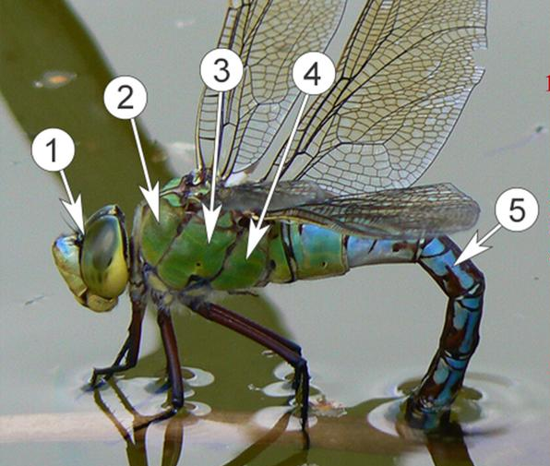
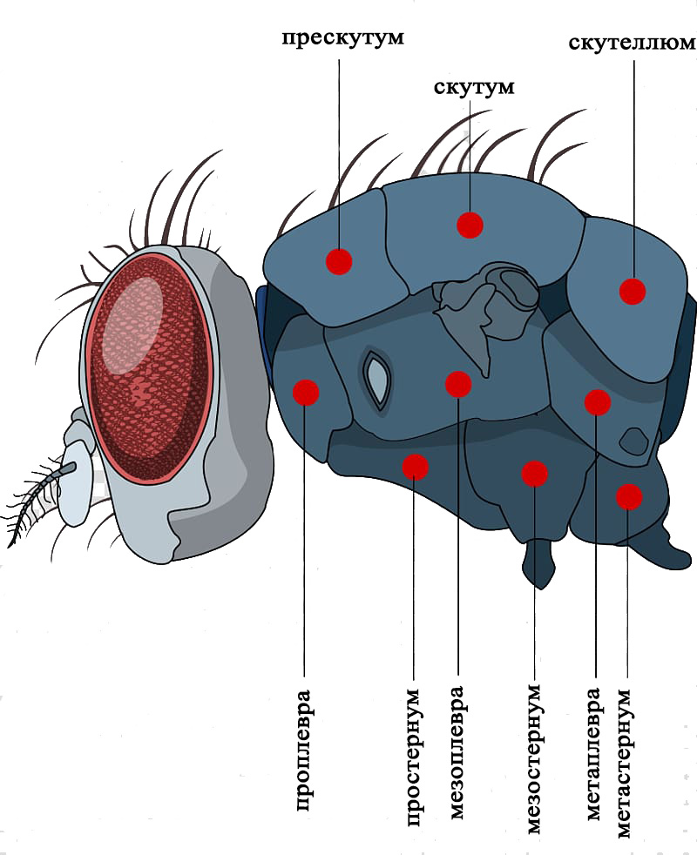
Грудь насекомых состоит из трех сегментов. Спинное полукольцо каждого сегмента, т.е. их тергиты, здесь имеет название спинка, или нотум (notum), соответственно нижнее, или вентральное полукольцо, т.е. стернит, обозначается термином «грудка», или «стернум» (sternum). Для обозначения принадлежности всех этих частей к какому-либо из сегментов груди используются приставки: передне-, средне- и задне- (pro-, meso-, meta-). Соответственно этому различаются переднегрудь, среднегрудь и заднегрудь (prothorax, mesothorax, metathorax), когда речь идет о том или ином кольце груди в целом; для обозначения полуколец прибегают к терминам: «переднеспинка» (pronotum), «переднегрудка» (prosternum) Каждый сегмент груди несет по одной паре ног, а у крылатых насекомых средне- и заднегрудь несут также по паре крыльев; в связи с этой особенностью оба сегмента вместе обозначаются термином «птероторакс» (pterothorax).

Slide 19
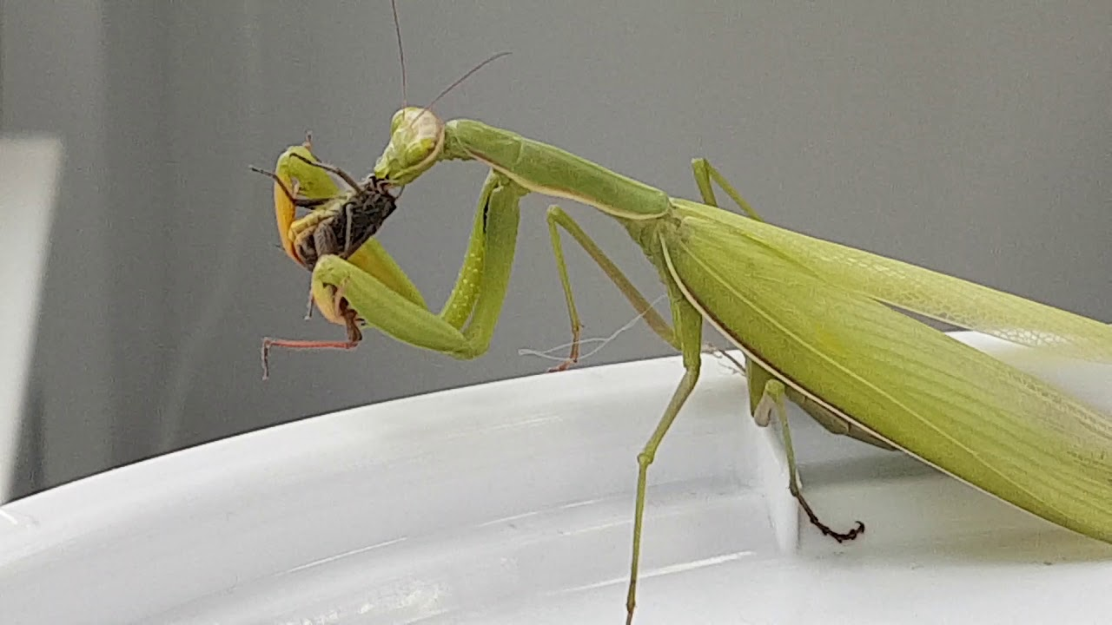
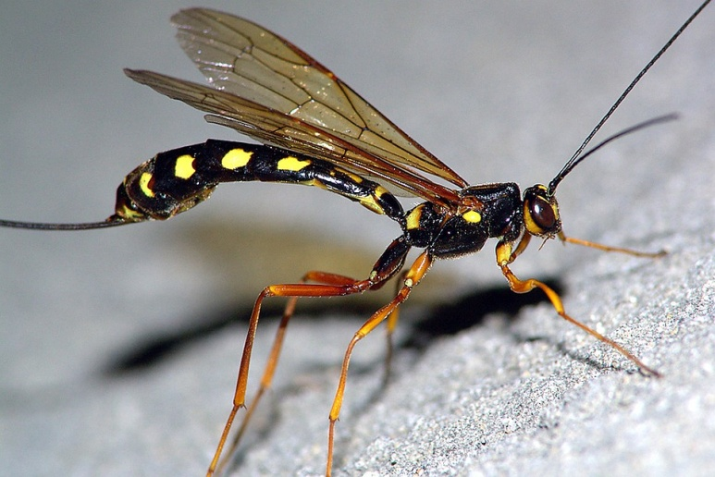
У некоторых насекомых переднегрудь может быть в целом сильно развитой, особенно если передняя пара ног приспособилась к выполнению специальной функции; например, у богомолов (Manteoptera) переднегрудь сильно удлинена, подвижна и несет большие хватательные ноги. У насекомых с несовершенным полетом и более примитивных групп сильное развитие получает переднеспинка (тараканы, прямокрылые, жуки и др.). В высших же группах с совершенным полетом переднегрудь сильно уменьшается в размерах, например у чешуекрылых, перепончатокрылых и двукрылых. Своеобразно строение груди у высших перепончатокрылых – наездников, пчел, ос, муравьев и др. Их грудь отделена от брюшка явственным сужением, или перехватом, в виде стебелька, поэтому они и называются стебельчатобрюхими, или просто стебельчатыми.

Slide 20
Строение и типы ног. Нога у насекомых состоит из тазика (соха), вертлуга (trochanter), бедра (femur), голени (tibia) и лапки (tarsus). Лапка у разных групп насекомых имеет один – пять члеников и заканчивается двумя коготками (реже одним). У двукрылых между коготками расположена пара лопостевидных подушечек, или пульвилл (pulvilli), и иногда развит непарный эмподий (empodium). Соответственно образу жизни и уровню специализации отдельных групп насекомых у них встречаются различные типы ног. Так, бегательные ноги с удлиненными тонкими члениками характерны для тараканов, клопов, жуков жужелицы и других быстробегающих насекомых; ходильные ноги с более короткими члениками и расширенными, часто 4-члениковыми лапками наиболее типичны для жуков листоедов, усачей, долгоносиков, трубковертов, короедов.

